Slide 1
Chương 4. THIẾT KẾ PHẦN MỀM
NHẬP MÔN CÔNG NGHỆ PHẦN MỀM

Slide 2
Mục tiêu
Biết các thành phần trong mô hình dữ liệu ở mức vật lý (PDM – Physical Data Model).
Biết quy tắc ánh xạ từ mô hình CDM sang mô hình PDM.
Biết cách xây dựng các lược đồ Sequence, Collaboration, Activity, …
Biết một số quy tắc thiết kế giao diện.
Biết cách sử dụng Power Designer tạo mô hình PDM, Sequence, Collaboration, Activity,…
Biết dùng Visio để thiết kế giao diện, sitemap, …

Slide 3
Nội dung
Mô hình dữ liệu vật lý – PDM
Các thành phần trong PDM
Chuyển đổi từ mô hình CDM sang PDM
Xây dựng các lược đồ Sequence, Collaboration,…
Thiết kế giao diện
Sử dụng Power Designer để tạo mô hình

Slide 4
Thiết kế dữ liệu

Slide 5
Giai đoạn thiết kế
Phân tích chi tiết quy trình công nghệ phần mềm dựa trên
mô hình thác nước
Khảo sát hiện trạng
Xác định yêu cầu
Phân tích
Thiết kế
Nội dung: Thiết kế dữ liệu,
xử lý, giao diện
Kết quả:
Hồ sơ thiết kế:
+ Mô hình PDM
+ Kiến trúc Module
+ Hệ thống chức năng
+ Hệ thống giao diện
Cài đặt
Kiểm chứng
Triển khai
Bảo trì
5

Slide 6
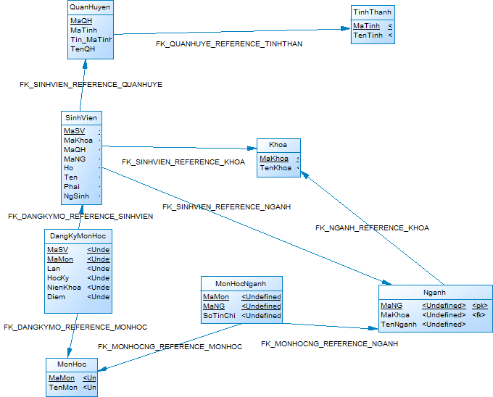
Mô hình PDM hệ thống Quản lý Giáo vụ tại trường Đại học
Mô hình vật lý

Slide 7
Kiến trúc phân hệ - Module
Hệ thống
Quản lý sinh viên
Phân hệ sinh viên
Phân hệ giảng viên

Slide 8
Physical Data Model - PDM
Mô hình dữ liệu ở mức vật lý (Physical Data Model) biểu diễn cấu trúc dữ liệu sẽ được cài đặt trong các hệ quản trị cơ sở dữ liệu (SQL Server, Oracle, MS Access, …).
Mô hình dữ liệu vật lý có thể được ánh xạ từ mô hình thực thể kết hợp (hay mô hình quan niệm dữ liệu).
CDM → PDM

Slide 9
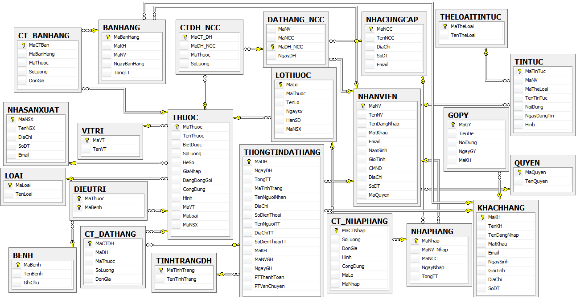
Mô hình dữ liệu vật lý của hệ thống Quản lý Bán thuốc Tây trong HQT CSDL SQL Server

Slide 10
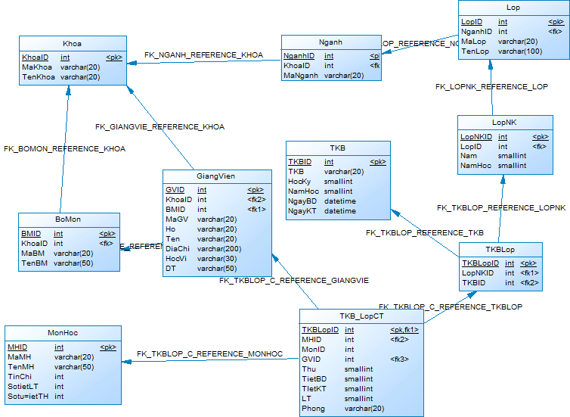
Ví dụ: Xét ứng dụng Quản lý Thời khóa biểu

Slide 11
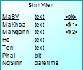
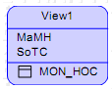
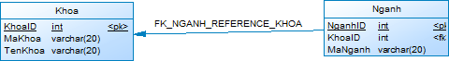
Các thành phần trong PDM
Bảng (Table)
Khung nhìn (View)
Mối liên hệ giữa các bảng

Slide 12
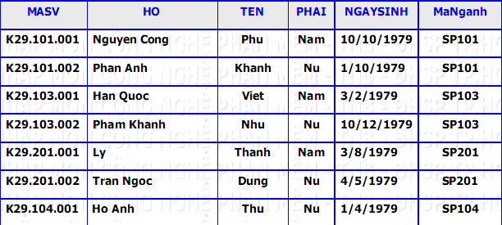
Các thành phần trong PDM
Table
SINHVIEN (MASV, HO,TEN, PHAI, NGAYSINH, MANGANH)

Slide 13
Các thành phần trong PDM
Table
Mỗi Table có 3 thành phần
Tên (Name)
Mã (Code)
Thuộc tính (Attribute/Field): kiểu dữ liệu, kích thước,…
Khóa chính
Khóa ngoại
Bắt buộc (not null)

Slide 14
Chuyển từ CDM sang PDM
Ánh xạ các thành phần từ CDM sang PDM
Tập thực thể
Quan hệ 1 - 1
Quan hệ 1 - n
Quan hệ n - n
Quan hệ kế thừa

Slide 15
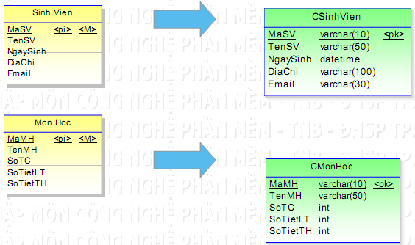
Chuyển từ CDM sang PDM
Ánh xạ tập thực thể
CDM | PDM
Tập thực thể | Bảng – Table
Thuộc tính | Thuộc tính – Field
Thuộc tính khóa chính | Thuộc tính khóa chính
Ví dụ

Slide 16
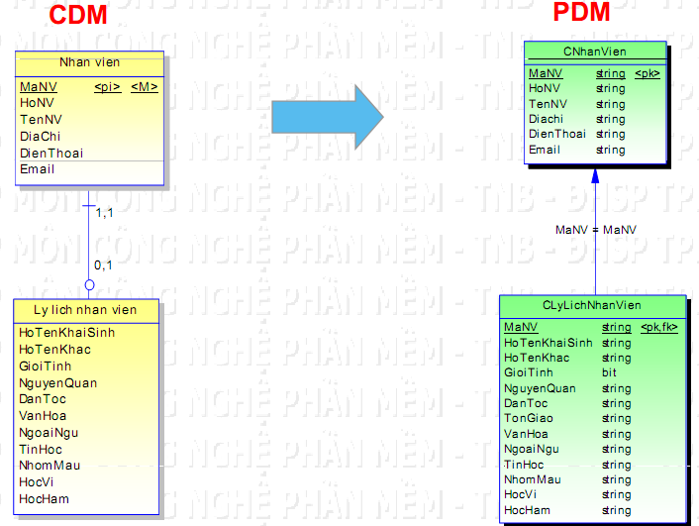
Ánh xạ quan hệ 1-1

Slide 17
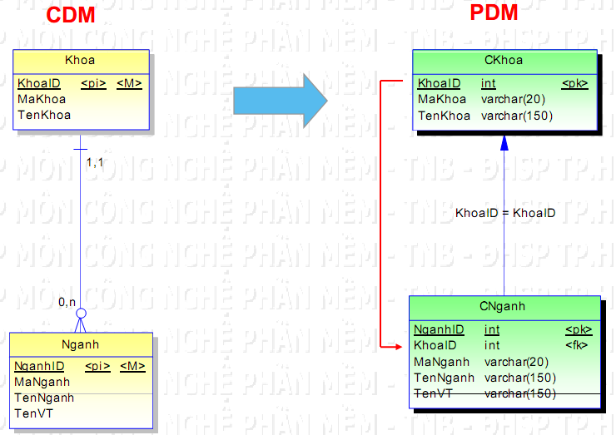
Ánh xạ quan hệ 1-n

Slide 18
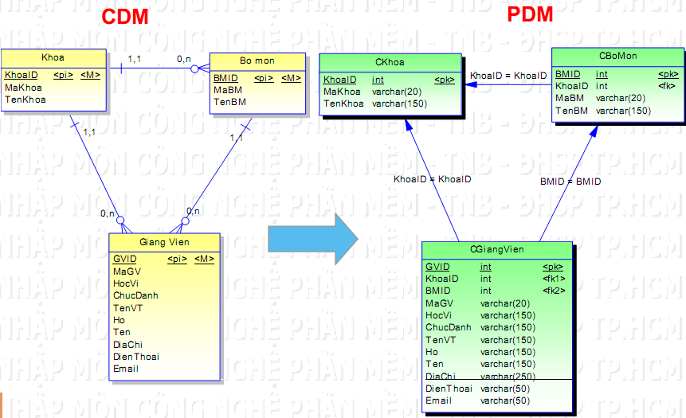
Ánh xạ quan hệ 1-n

Slide 19
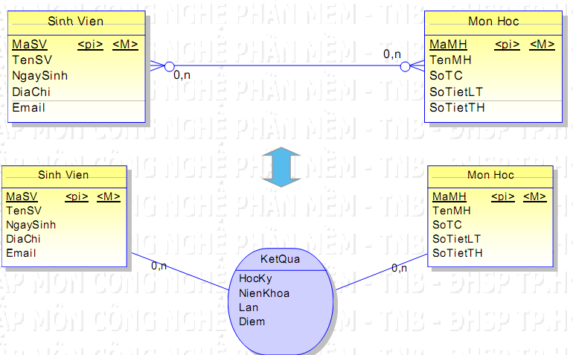
Ánh xạ quan hệ n-n
CDM

Slide 20
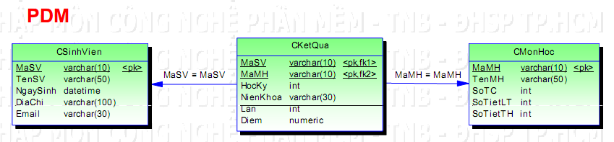
Ánh xạ quan hệ n-n

Slide 21
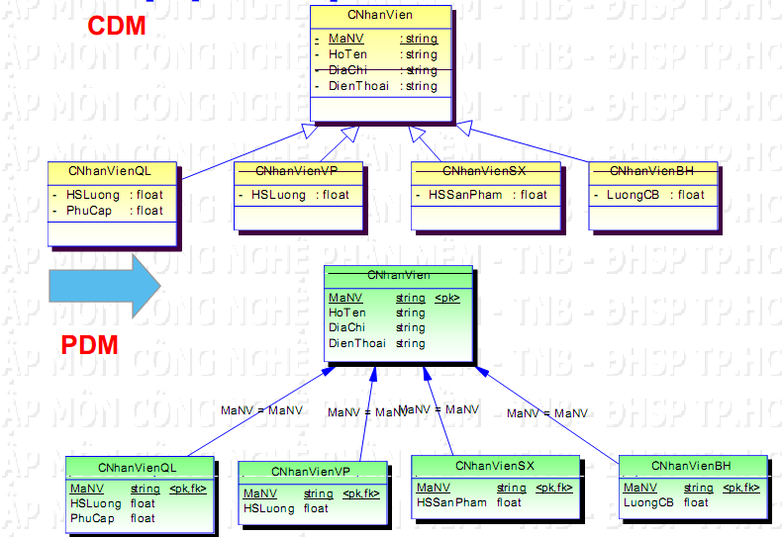
Ánh xạ quan hệ kế thừa

Slide 22
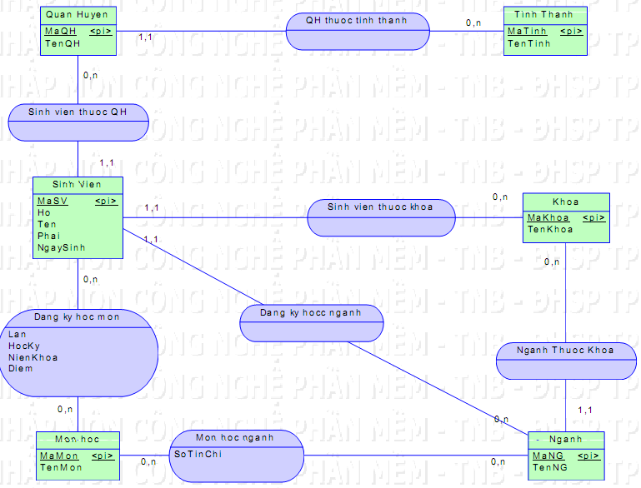
Ví dụ 1: Xét mô hình CDM của hệ thống Quản lý Sinh viên. Hãy chuyển từ mô hình CDM sang mô hình PDM

Slide 23
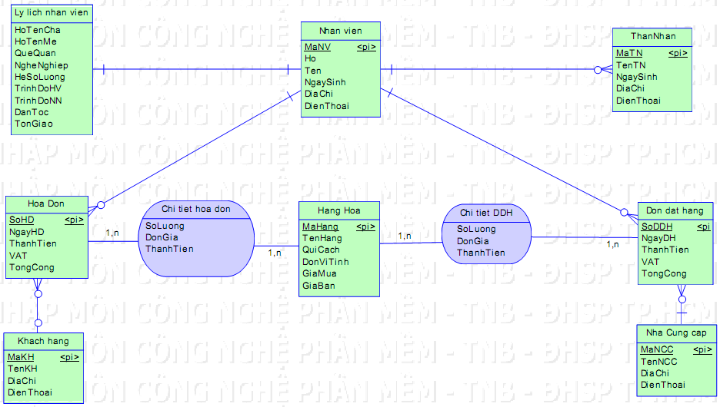
Ví dụ 2: Xét mô hình CDM của hệ thống Quản lý Bán hàng. Hãy chuyển từ mô hình CDM sang mô hình PDM

Slide 24
Mở rộng mô hình PDM
Yêu cầu phi chức năng
Mở rộng
Thuộc tính rời rạc
Thuộc tính đa trị
Thuộc tính là đối tượng phụ
Tốc độ
Bảo mật: phân quyền

Slide 25
Thiết kế xử lý

Slide 26
Mục tiêu
Biết cách thiết kế Sequence Diagram
Biết các thành phần trong Sequence Diagram.
Dùng Power Designer để tạo Sequence Diagram.
Xây dựng Sequence Diagram của một số ứng dụng.

Slide 27
Nội dung
Sequence Diagram?
Các thành phần trong Sequence Diagram.
Xây dựng một số Sequence Diagram cho ứng dụng Quản lý Thời khóa biểu
Dùng Power Designer để tạo Sequence Diagram
Tạo Report

Slide 28
1. Sequence Diagram – Lược đồ tuần tự
Mô tả tương tác giữa Actor và các đối tượng hệ thống.
Mô tả tương tác giữa các đối tượng theo trình tự thời gian.
Được dùng để biểu diễn các bước thực hiện trong một kịch bản xử lý của một use-case.

Slide 29
Ví dụ: Xét ứng dụng Quản lý Thời khóa biểu
Hệ thống cho phép:
Giáo vụ: Nhập Thời khóa biểu (TKB), cập nhật TKB cho tất cả các lớp.
Sinh viên: Xem TKB của từng học kỳ của lớp.
Giảng viên: Xem TKB giảng dạy của từng học kỳ

Slide 30
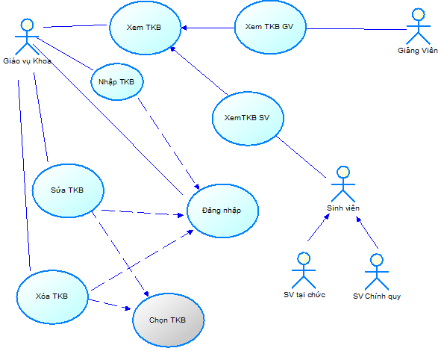
Use Case Diagram mô tả hệ thống Quản lý Thời khóa biểu

Slide 31
Xét use case Xem thời khóa biểu
Use case: Xem TKB
Action steps:
Chọn chức năng Xem TKB
Hiển thị màn hình cho phép người dùng chọn thông tin cần xem.
Chọn niên khóa từ danh sách hiện có trong hệ thống.
Chọn học kỳ từ danh sách trong hệ thống.
Chọn lớp hoặc tên giảng viên cần xem trong danh sách lớp và giảng viên hiện có trong hệ thống.
Hiển thị thông tin chi tiết TKB của lớp hoặc giảng viên đã chọn ở trên.

Slide 32
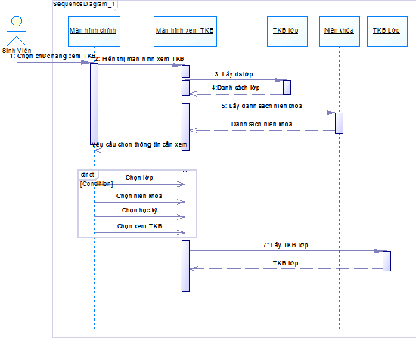
Ví dụ: Sequence Diagram mô tả use-case xem TKB của hệ thống Quản lý Thời khóa biểu

Slide 33
Các thành phần trong Sequence Diagram
Sequence Diagram có 2 trục:
Trục dọc: Chỉ thời gian
Trục ngang: Biễu diễn tập hợp các đối tượng

Slide 34
Các thành phần trong Sequence Diagram
Actor: Tác nhân bên ngoài tác động vào hệ thống

Slide 35
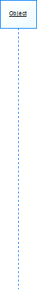
Các thành phần trong Sequence Diagram
Object: Đối tượng tham gia quá trình tương tác giữa user và hệ thống
Object lifetime: Mô tả chu kỳ sống của
đối tượng trong toàn bộ Sequence Diagram.

Slide 36
Các thành phần trong Sequence Diagram
Message (Thông điệp)
Sequence Diagram mô tả chuỗi các thông điệp gửi và nhận giữa các đối tượng.
Message mô tả loại tương tác giữa các lớp đối tượng
Message được gửi từ đối tượng này sang đối tượng khác.
Message có thể là 1 yêu cầu thực thi hệ thống, lời gọi hàm (khởi tạo/hủy/cập nhật đối tượng hoặc 1 thực thi lệnh nào đó)

Slide 37
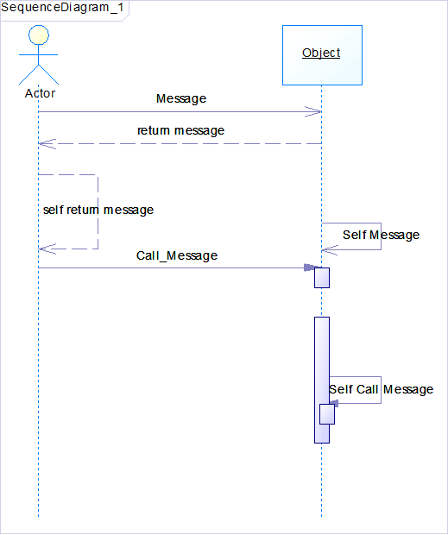
Message

Slide 38
Phân loại thông điệp
Message
Self message
Call message
Self call message
Return message
Self return message

Slide 39
Phân loại thông điệp
Message: Là thông điệp được gửi từ đối tượng A sang đối tượng B; yêu cầu B thực hiên một hành động, xử lý,…
Ví dụ:
User chọn chức năng xem TKB từ màn hình chính.
User chọn lớp/niên khóa từ màn hình xem TKB.
…

Slide 40
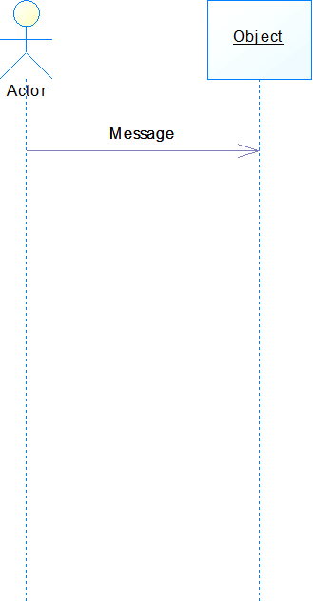
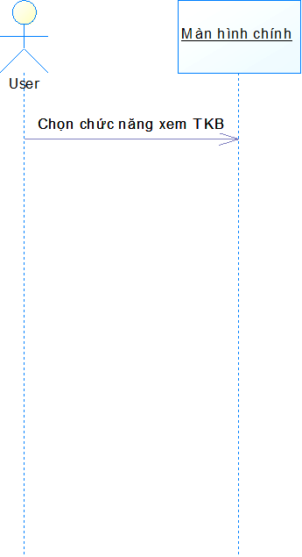
Phân loại thông điệp
Message được biểu diễn như sau

Slide 41
Phân loại thông điệp
Self Message: Là thông điệp được gửi từ đối tượng A đến chính nó; yêu cầu thực hiên một hành động, xử lý, …
Ví dụ:
User nhập thông tin đăng nhập hệ thống.
Hệ thống kiểm tra thông tin đăng nhập.
…

Slide 42
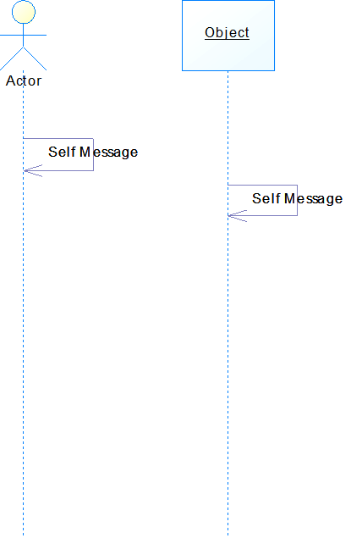
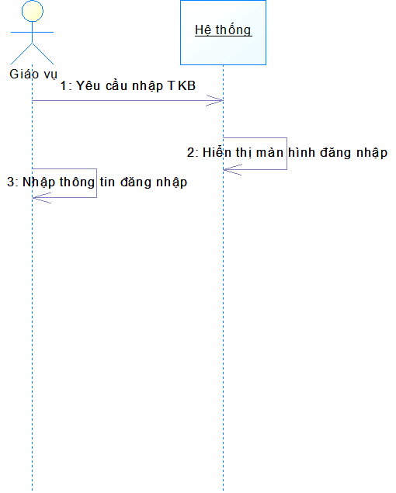
Phân loại thông điệp
Self message được biểu diễn như sau

Slide 43
Phân loại thông điệp
Call Message: Biểu diễn đối tượng A gọi hàm/thủ tục của đối tượng B
Ví dụ:
Màn hình chính gọi thủ tục hiển thị màn hình xem TKB.
Màn hình xem TKB gọi thủ tục lấy danh sách lớp của đối tượng lớp.
Giáo vụ gọi hàm kiểm tra thông tin đăng nhập.

Slide 44
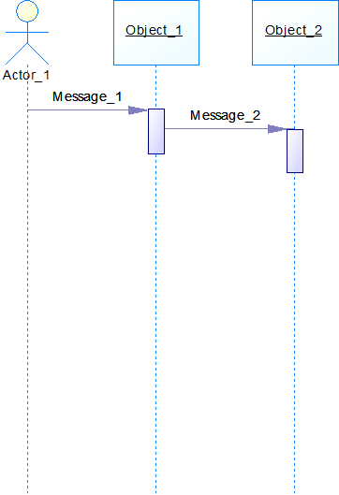
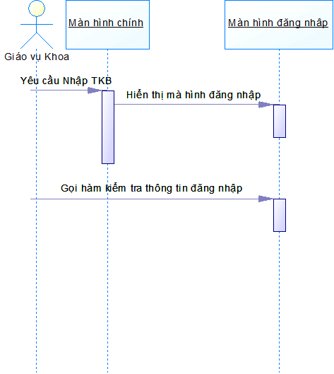
Phân loại thông điệp
Call message được biểu diễn như sau

Slide 45
Phân loại thông điệp
Self Call Message: Biểu diễn đối tượng A gọi hàm/thủ tục của chính nó
Ví dụ:
Kiểm tra thông tin đăng nhập
Thêm mới TKB của 1 lớp
Hiển thị thông tin lớp lên màn hình xem TKB
…

Slide 46
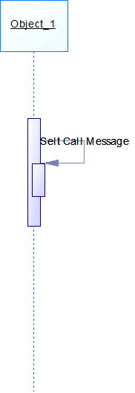
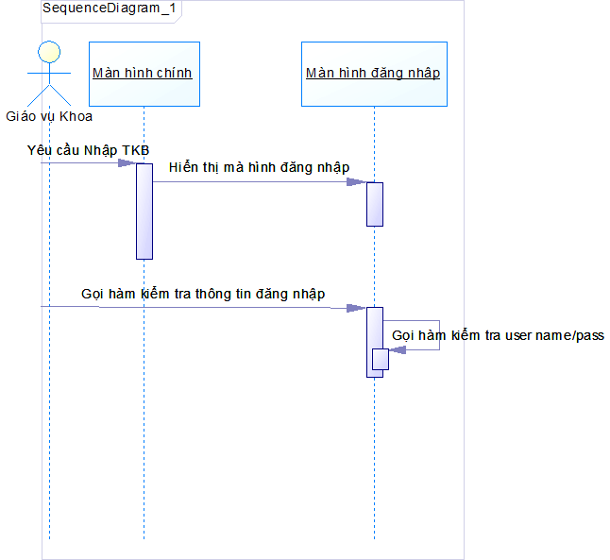
Phân loại thông điệp
Self Call message được biểu diễn như sau

Slide 47
Phân loại thông điệp
Return Message: Thông điệp được gửi về từ đối tượng nhận message trước đó (B gửi về A). Đây là kết quả tương ứng với message A yêu cầu B thực hiện.
Ví dụ:
Danh sách lớp được gửi về từ đối tượng lớp cho màn hình xem TKB (ứng với message yêu cầu lấy ds lớp từ màn hình xem TKB gửi cho đối tượng lớp).

Slide 48
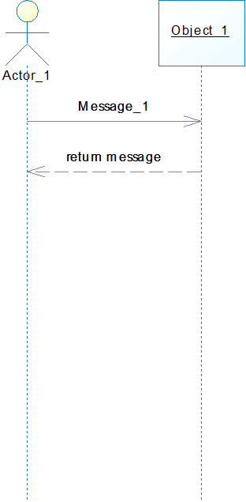
Phân loại thông điệp
Return message được biểu diễn như sau

Slide 49
Phân loại thông điệp
Self return Message: Thông điệp trả kết quả từ thông điệp yêu cầu của chính đối tượng đó.
Ví dụ:
User tự kiểm tra thông tin đăng nhập hệ thống

Slide 50
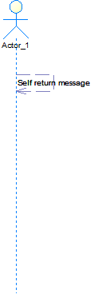
Phân loại thông điệp
Self return message được biểu diễn như sau

Slide 51
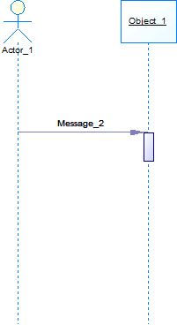
Các thành phần trong Sequence Diagram
Activation:
Mô tả thời gian cần để thực thi một hành động.
Nó được tạo trong chu kỳ sống của đối tượng trong lược đồ Sequence Diagram.
Biểu diễn của Activation:

Slide 52
Các bước xây dựng Sequence Diagram
Xác định actor
Xác định các đối tượng tham gia
Xác định thông điệp trao đổi giữa các actor
Xác định loại thông điệp
Xác định thứ tự của các thông điệp

Slide 53
Xây dựng Sequence Diagram cho ứng dụng Quản lý Thời khóa biểu
Xem TKB thực hiện theo kịch bản sau:
Sinh viên chọn chức năng xem TKB lớp.
Hệ thống hiển thị màn hình xem TKB lớp
Sinh viên chọn lớp, niên khóa, học kỳ từ danh sách tương ứng trên màn hình TKB lớp.
Sinh viên chọn chức năng xem TKB
Hệ thống truy cập CSDL lấy thông tin TKB ứng với lớp mà sinh viên đã chọn
Hệ thống hiển thị thông tin TKB của lớp.

Slide 54
Bài tập
Xây dựng Sequence Diagram cho các xử lý:
Giảng viên xem thời khóa biểu
Giáo vụ nhập TKB
Giáo vụ sửa TKB
Giáo vụ xóa TKB

Slide 55
Thiết kế phân hệ

Slide 56
Kiến trúc phân hệ - Module
Ví dụ: Khảo sát yêu cầu hệ thống Quản lý Nhân sự, tiền lương tại công ty ABC, kết quả như sau:
Nhân viên A: Phụ trách quản lý thông tin về nhân sự, bao gồm:
Thông tin nhân viên
Thông tin về quá trình làm việc tại công ty: công tác, đào tạo,…
Quá trình thuyên chuyển công tác
Kế hoạch phát triển của nhân viên
Quá trình tăng lương, đãi ngộ
…

Slide 57
Kiến trúc phân hệ - Module
Ví dụ: Khảo sát yêu cầu hệ thống Quản lý Nhân sự, tiền lương tại công ty ABC, kết quả như sau:
Nhân viên B: Phụ trách quản lý thông tin lương của nhân viên, bao gồm:
Chấm công hàng tháng và tính lương
Theo thời gian (theo số ngày làm việc thực tế/ tháng)
Theo sản phẩm (số sản phẩm làm ra trong tháng)
Theo doanh thu (doanh thu bán được trong tháng)
In bảng lương cho mỗi nhân viên
Tính tiền thưởng: thưởng ngày lễ trong năm,…
Tính thuế thu nhập: báo cáo tổng hợp thuế thu nhập
Báo cáo tình hình lương bổng
…

Slide 58
Kiến trúc phân hệ - Module
Với kết quả trên, cần tổ chức hệ thống sao cho:
Chỉ nhân viên A mới được phép thao tác các chức năng về nhân sự.
Chỉ nhân viên B mới được phép thao tác các chức năng liên quan đến tiền lương.

Slide 59
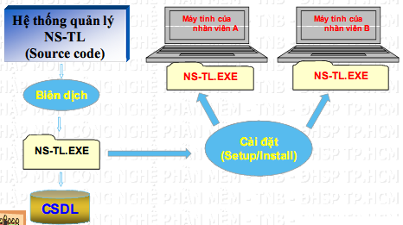
Kiến trúc phân hệ - Module
Cách 1
Làm thế nào để xử lý:
Nhân viên A không được thao tác các chức năng liên quan đến tiền lương.
Nhân viên B không được thao tác các chức năng liên quan đến nhân sự.
➔ Phân quyền???

Slide 60
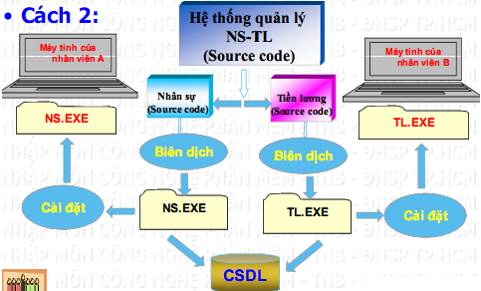
Kiến trúc phân hệ - Module
Cách 2
Làm thế nào để xử lý:
Nhân viên A không được thao tác các chức năng liên quan đến tiền lương.
Nhân viên B không được thao tác các chức năng liên quan đến nhân sự.
➔ Phân quyền???

Slide 61
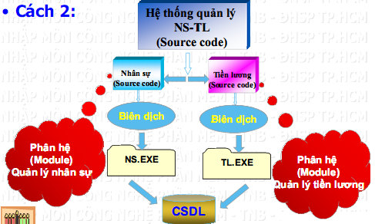
Kiến trúc phân hệ - Module
Cách 2

Slide 62
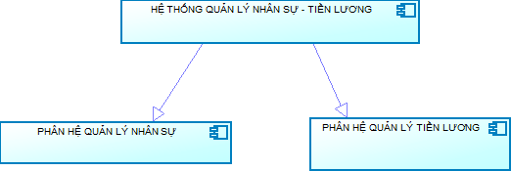
Thiết kế phân hệ
Biểu diễn kiến trúc phân hệ trong UML

Slide 63
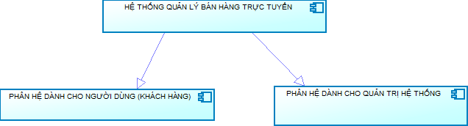
Một số ví dụ về kiến trúc phân hệ
Kiến trúc phân hệ của hệ thống Quản lý Bán hàng trực tuyến

Slide 64
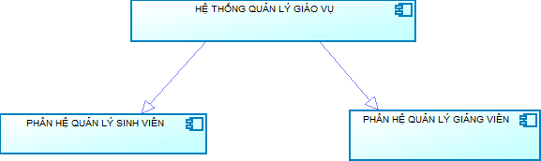
Một số ví dụ về kiến trúc phân hệ
Kiến trúc phân hệ của hệ thống Quản lý Giáo vụ

Slide 65
COMPONENT DIAGRAM
Lược đồ thành phần (Component Diagram) mô tả mối liên hệ giữa các thành phần trong hệ thống.
Mỗi thành phần có thể là:
Tập tin mã nguồn (source code)
Thư viên liên kết (DLL)
Chương trình thực thi
Website
Cơ sở dữ liệu

Slide 66
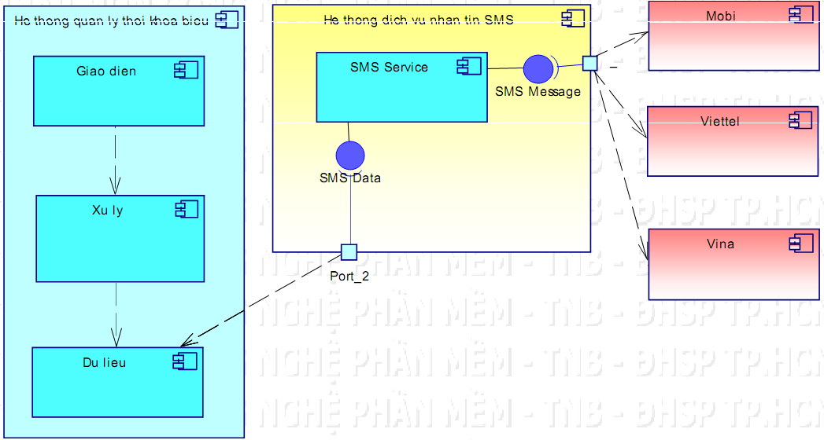
Component Diagram mô tả hệ thống Quản lý Thời khóa biểu

Slide 67
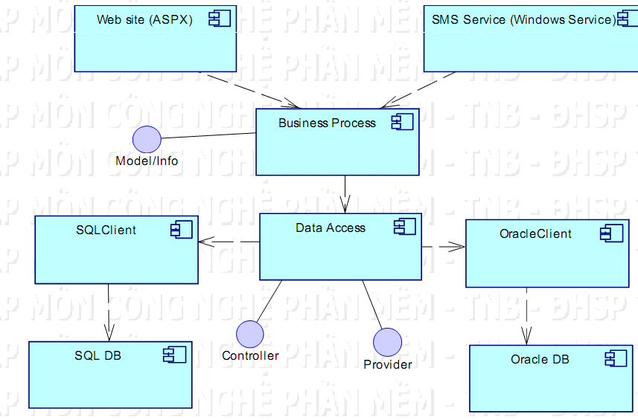
Component Diagram mô tả hệ thống Quản lý Thời khóa biểu

Slide 68
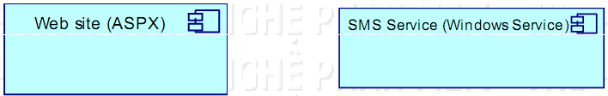
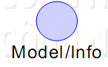
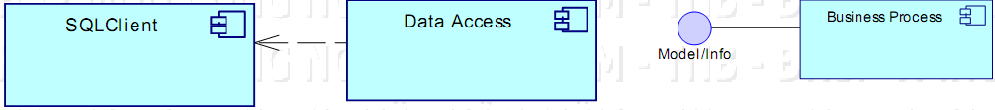
Các thành phần trong Component Diagram
Component
Interface
Quan hệ giữa các component

Slide 69
Các thành phần trong Component Diagram
Component:
Là 1 thành phần trong hệ thống
Thành phần có thể:
Source code
Lớp đối tượng (class)
Giao diện
Web Application
Windows App (exe)
Cơ sở dữ liệu
…

Slide 70
Các thành phần trong Component Diagram
Component:
Thuộc tính của Component
Interface
Classes
Part, port
File
Operation
…

Slide 71
Các thành phần trong Component Diagram
Inteface:
Tập hợp một số hành động của một lớp đối tượng
Tập hợp các hàm dùng chung trong nhiều lớp khác nhau
Thành phần của Interface
Property: thuộc tính
Operation: phương thức

Slide 72
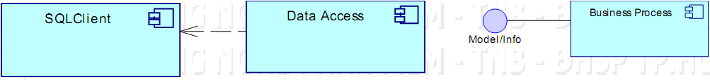
Các thành phần trong Component Diagram
Quan hệ giữa các thành phần gồm:
Quan hệ giữa Component và Interface
Quan hệ giữa component và component
Các loại quan hệ
Generalization
Realization
Dependency

Slide 73
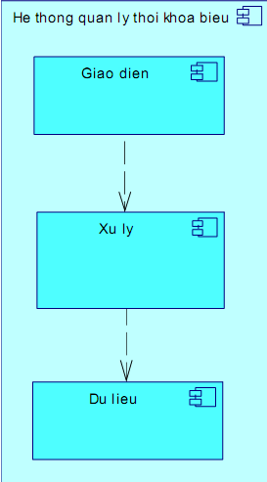
Xây dựng Component Diagram của ứng dụng Quản lý Thời khóa biểu

Slide 74
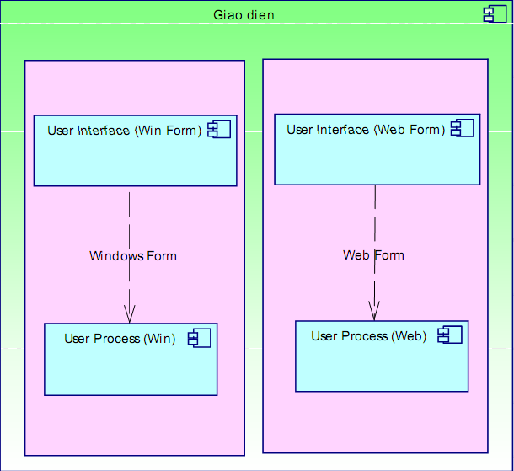
Xây dựng Component Diagram của ứng dụng Quản lý Thời khóa biểu

Slide 75
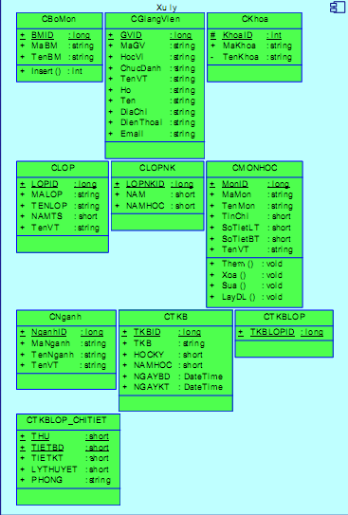
Xây dựng Component Diagram của ứng dụng Quản lý Thời khóa biểu

Slide 76
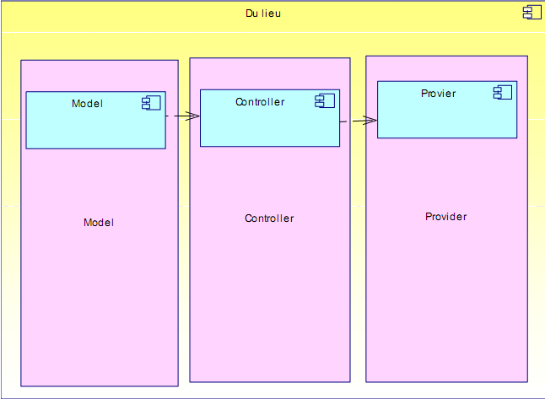
Xây dựng Component Diagram của ứng dụng Quản lý Thời khóa biểu

Slide 77
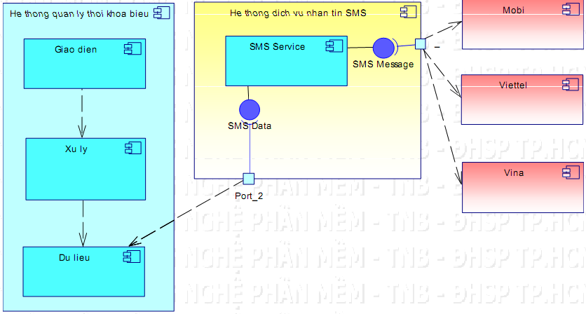
Xây dựng Component Diagram của ứng dụng Quản lý Thời khóa biểu

Slide 78
Bài tập
Xây dựng Component Diagram cho các hệ thống
Quản lý Thư viện
Quản lý Giáo vụ
Quản lý Bán hàng
…

Slide 79
THIẾT KẾ GIAO DIỆN

Slide 80
Phân loại màn hình
Màn hình giới thiệu
Màn hình chính
Màn hình danh mục
Màn hình nhập liệu
Nhập liệu trực tiếp
Nhập liệu gián tiếp (import)
Màn hình tra cứu
Màn hình xử lý tính toán
Màn hình thể hiện báo biểu/thống kê
Màn hình thể hiện đối tượng: sơ đồ, cây, biểu tượng

Slide 81
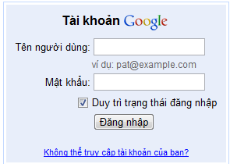
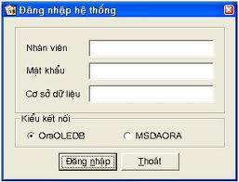
1. Màn hình đăng nhập
Khi muốn truy cập vào 1 hệ thống nào đó thì cần có quá trình đăng nhập.

Slide 82
1. Màn hình đăng nhập (tt)
Màn hình đăng nhập với Username/Password
Màn hình đăng nhập với Username/Password và khóa bí mật
Màn hình đăng nhập sử dụng các loại khóa khác.

Slide 83

Phân loại màn hình đăng nhập
Màn hình đăng nhập với username/password (windows form)

Slide 84
Phân loại màn hình đăng nhập
Màn hình đăng nhập với username/password (dạng web)

Slide 85

Phân loại màn hình đăng nhập
Màn hình đăng nhập với username/password với khóa bí mật
Khóa bí mật được lưu dưới dạng tập tin. Có thể sử dụng các phương pháp mã hóa: RSA, AES,…

Slide 86

Màn hình đăng nhập với username/password với cơ chế khóa khác

Slide 87

2. Màn hình giới thiệu

Slide 88

Màn hình chính – main page

Slide 89

Màn hình chính – main page

Slide 90

Hình thức thể hiện (windows)

Slide 91
3. Màn hình nhập liệu (Tương tác dữ liệu)
Phân loại:
Nhập liệu trực tiếp
Nhập liệu cho dữ liệu dạng danh mục: quốc gia, tỉnh thành, quận huyện, khoa,…
Nhập liệu cho quan hệ 1- nhiều: nhân viên – phòng ban, khoa – ngành, mặt hàng – loại mặt hàng,…
Nhập liệu cho quan hệ nhiều – nhiều: hóa đơn – mặt hàng, học viên – môn học,…
Nhập liệu gián tiếp:
Import từ tập tin vào CSDL
Thường từ các tập tin : Excel, XML, CSV,…
Import dữ liệu từ các chương trình khác.

Slide 92

Tương tác thêm, xóa, sửa dữ liệu

Slide 93

Tương tác thêm, xóa, sửa dữ liệu

Slide 94
3.1. Màn hình danh mục
Thường áp dụng với các dữ liệu tĩnh (có giá trị cố định), rất ít thay đổi trong quá trình sử dụng.
Ví dụ:
Danh mục quốc gia, tỉnh thành, …
Danh mục dân tộc
Danh mục loại: tiền tệ, đơn vị tính,…
Danh mục: chức danh, chức vụ
…

Slide 95
3.1. Màn hình danh mục (tt)
Nhập liệu trực tiếp trên lưới (Grid), thường được áp dụng trong các ứng dụng Windows.
Nhập liệu gián tiếp thường được áp dụng trong các ứng dụng Web/Windows gồm có 2 phần:
Phần lưới (Grid) hiển thị danh sách đối tượng
Phần thông tin chi tiết của một đối tượng

Slide 96

Nhập liệu trực tiếp trên lưới (grid)

Slide 97

Nhập liệu gián tiếp
Phần hiển thị thông tin 1 đối tượng
Phần lưới hiển thị danh sách đối tượng

Slide 98

Ví dụ màn hình danh mục

Slide 99

Ví dụ màn hình danh mục

Slide 100
3.2. Màn hình nhập liệu cho quan hệ 1-n
Ví dụ:
Nhân viên – Phòng ban
Khoa – Ngành
Mặt hàng – Loại hàng,…
Thiết kế tương tự màn hình danh mục
Thuộc tính khóa ngoại của quan hệ nhiều cần thiết kế cố định để người dùng chọn giá trị (thay vì nhập trực tiếp) để đảm bảo tính ràng buộc toàn vẹn về quan hệ.

Slide 101
3.3. Màn hình nhập liệu cho đối tượng có nhiều quan hệ (1-1/1-n)
Ví dụ:
Hồ sơ học sinh - Thông tin cá nhân, quan hệ gia đình, học tập, khen thưởng, kỷ luật.
Nhân viên – thông tin cá nhân, quan hệ gia đình, lương, quá trình công tác,…
➔ Thường dùng Tab Control để thiết kế cho màn hình nhập loại này.

Slide 102


Slide 103

Hồ sơ học sinh - thông tin cá nhân, quan hệ gia đình, học tập, khen thưởng, kỷ luật

Slide 104

Màn hình nhập liệu cho quan hệ của sinh viên

Slide 105
Màn hình nhập liệu cho quan hệ của sinh viên

Slide 106

3.4. Màn hình nhập liệu cho quan hệ n-n
Ví dụ: Mặt hàng – Hóa đơn

Slide 107

Màn hình nhập liệu trực tiếp

Slide 108


Màn hình nhập liệu trực tiếp
Thuộc tính B1 phải được lấy từ quan hệ B

Slide 109


Ví dụ màn hình nhập liệu cho quan hệ hóa đơn – hàng hóa

Slide 110

Ví dụ màn hình nhập liệu cho quan hệ hóa đơn – hàng hóa

Slide 111

Ví dụ màn hình nhập liệu cho quan hệ hóa đơn – hàng hóa

Slide 112

Màn hình nhập liệu trực tiếp (web)

Slide 113

Màn hình nhập liệu gián tiếp (web)

Slide 114
4. Màn hình tra cứu (search/filter)
Tiêu chuẩn cố định
Thiết kế cố định:
Dễ thiết kế/lập trình
Không có tính mở rộng
Tiêu chuẩn mở rộng:
Cho phép người dùng thêm/xóa các tiêu chuẩn trong quá trình tìm kiếm
Dễ dùng, mở rộng, tùy biến,…
Khó thiết kế/ lập trình
Tham khảo: MS Outlook 2007
Đối với danh sách (Grid, Sheet), cho phép người dùng chọn trực tiếp từ thanh filter (tương tự như Excel)

Slide 115

Màn hình tra cứu: hình thức thể hiện

Slide 116

Màn hình tra cứu với tiêu chí cố định

Slide 117

Màn hình tra cứu với tiêu chí cố định

Slide 118

5. Màn hình xử lý tính toán
Màn hình xử lý tính toán
Tính lương
Tính điểm trung bình
Tính doanh thu
…

Slide 119


6. Màn hình thống kê/ báo biểu

Slide 120

Màn hình báo biểu/ thống kê: kết quả

Slide 121
6. Màn hình hiển thị đối tượng
Sử dụng biểu tượng, cây, hình ảnh, sơ đồ để biểu diễn
Sử dụng cây (Tree View) để biểu diễn dữ liệu dạng phân cấp. Ví dụ: cây thư mục, cây chức năng,…
Sử dụng biểu tượng để thiết kế dữ liệu trong các ứng dụng quản lý (quản lý nhà hàng, khách sạn, nhà thuốc,…)
Sử dụng sơ đồ để biểu diễn:
Quản lý sơ đồ tổ chức
Quản lý luồng công việc: qui trình quản lý sinh viên, công văn

Slide 122

Màn hình dạng tree view
Dữ liệu thể hiện dạng Treeview

Slide 123

Màn hình dạng tree view

Slide 124

Màn hình thể hiện đối tượng dạng danh sách – Gird
Thiếu trực quan, khó quản lý, theo dõi tình trạng các bàn

Slide 125

Màn hình hiển thị đối tượng dạng biểu tượng

Slide 126

Màn hình thể hiện đối tượng dạng sơ đồ

Slide 127

Màn hình thể hiện đối tượng dạng cây, sơ đồ, biểu tượng, …

Slide 128

Màn hình thể hiện đối tượng dạng cây, sơ đồ, biểu tượng, …

Slide 129
Một số quy tắc thiết kế màn hình
Chức năng dễ hiểu, dễ sử dụng.
Hoạt động đúng trình tự tự nhiên (theo đúng qui trình nghiệp vụ của người dùng).
Hạn chế gây lỗi hoặc sai sót trong quá trình nhập liệu.
Tránh những giai đoạn thừa (đối với dữ liệu có giá trị mặc định).

Slide 130
Một số quy tắc thiết kế màn hình
Tính nhất quán
Màu sắc
Vị trí các đối tượng
Sử dụng các ký hiệu
Tính trực quan
Hình thức thể hiện

Slide 131


Một số ví dụ
Tính nhất quán?
Vị trí các đối tượng

Slide 132


Thuộc tính bắt buộc: dùng màu sắc thể hiện
Thuộc tính bắt buộc: dùng dấu * thể hiện

Slide 133
Mô tả chi tiết màn hình
Hình thức thể hiện
Ý nghĩa màn hình
Ý nghĩa các control
Sơ đồ trạng thái
Sơ đồ mô tả các tình huống sử dụng

Slide 134

Ví dụ minh họa mô tả màn hình
Hình thức thể hiện

Slide 135

Ví dụ minh họa mô tả màn hình
Hình thức thể hiện
Ý nghĩa màn hình
Màn hình quản lý thông tin học sinh, cho phép người dùng xem danh sách, thêm, xóa, sửa thông tin học sinh.

Slide 136
Ví dụ minh họa mô tả màn hình
Ý nghĩa các control
Khi màn hình vừa được khởi động, không cho phép người dùng thao tác trên:
Các Textbox
Các nút: Ghi, Không
Gán dữ liệu dòng đầu tiên trong lưới (Gird) lên phần thông tin chi tiết của học sinh
Khi nhấn chuột lên 1 dòng trên lưới danh sách học sinh, gán dữ liệu dòng đang chọn trong lưới lên phần thông tin chi tiết của học sinh.
Xử lý nút lệnh Thêm: Thêm mới học sinh
Cho phép nhập thông tin trong các Textbox
Disable các nút lệnh Thêm, Xóa, Sửa, Thoát
Enable các nút lệnh Lưu, Không

Slide 137
Ví dụ minh họa mô tả màn hình
Ý nghĩa các control
Xử lý nút lệnh Xóa: Hiển thị thông báo “Bạn có muốn xóa không?
Nếu chọn Yes thì thực hiện xóa và load lại danh sách học sinh.
Ngược lại (chọn No): Quay lại màn hình quản lý học sinh.
Xử lý nút lệnh Sửa: Cho phép sửa thông tin học sinh
Cho phép nhập thông tin trong các Textbox
Disable các nút lệnh Thêm, Xóa, Sửa, Thoát
Enable các nút lệnh Lưu, Không

Slide 138
Ví dụ minh họa mô tả màn hình
Xử lý nút lệnh Không
Hủy bỏ thao tác thêm/sửa thông tin học sinh.
Hiển thị thông tin học sinh đã chọn trước đó.
Xử lý nút lệnh Ghi: Cập nhật CSDL (thêm/sửa) thông tin học sinh và load lại danh sách học sinh.
Khi nhấn vào nút Thoát → kết thúc chương trình

Slide 139

Sơ đồ mô tả tình huống sử dụng

Slide 140
Công cụ thiết kế màn hình
MS Visio
MS InfoPath
Photoshop
Công cụ lập trình
…

Slide 141
Thiết kế báo cáo (Report)
Phân loại
Report theo mẫu qui định
Report không theo mẫu
Công cụ sử dụng
Tool và control
Excel, Word, Pdf,…

Slide 142

Ví dụ minh họa Report

Slide 143
Công cụ tạo Report
MS Access
Crystal Report
Active Report
…

Slide 144
Yêu cầu bài tập nhóm – Đồ án
Thực hiện khảo sát hiện trạng cho đồ án môn học
Mô tả quy trình nghiệp vụ
Thu thập các biểu mẫu liên quan
Vẽ mô hình BPM mô tả quy trình nghiệp vụ
Vẽ mô hình dữ liệu mức quan niệm CDM
Vẽ mô hình phân cấp chức năng BFD
Vẽ mô hình luồng dữ liệu DFD
Thiết kế dữ liệu, xử lý và giao diện

Slide 145
The end

